Slide 1
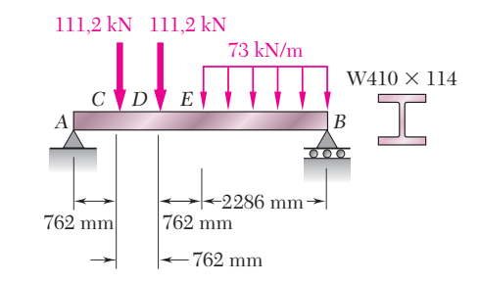








$$P1$$
$$P2$$
$$ω$$
$$a$$
$$b$$
$$c$$
$$d$$
$$W410 ×114$$

Slide 2










$$W$$
$$P1$$
$$P2$$
$$ω$$
$$RA$$
$$RB$$
$$a$$
$$b$$
$$c$$
$$d$$

Slide 3




$$P1$$
$$P2$$
$$IV$$
$$ω$$
$$I$$
$$II$$
$$III$$
$$RA$$
$$RB$$
$$a$$
$$b$$
$$c$$
$$d$$

Slide 4







































$$P1$$
$$P1$$
$$P2$$
$$I$$
$$I$$
$$II$$
$$I$$
$$II$$
$$III$$
$$M$$
$$M$$
$$M$$
$$RA$$
$$V$$
$$V$$
$$RA$$
$$RA$$
$$V$$
$$x$$
$$a$$
$$x$$
$$a$$
$$b$$
$$x$$
$$P1$$
$$P2$$
$W$0
$$IV$$
$$ω$$
$$I$$
$$II$$
$$III$$
$$M$$
$$V$$
$$RA$$
$$a$$
$$b$$
$$c$$
$$x$$

Slide 5







$$bf$$
$$th$$
$$bf$$
$$h$$
$$tf$$
$$th$$
$$W410 ×114$$

Slide 6


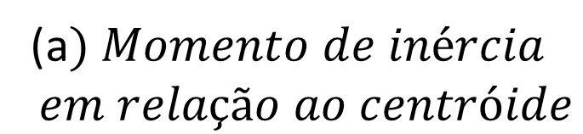

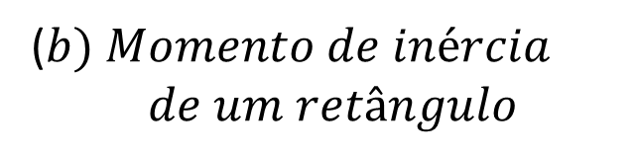



$$bf$$
$$y$$
$$tf$$
$$bf$$
$$z$$
$$h$$
$$tf$$
$$tw$$
($b) Momento de inércia$
$$de um retângulo$$
$$W410 ×114$$
(a$) Momento de inércia$
$$em relação ao centróide$$

